Slide 1
Презентация на тему: Анализ белорусского рынка ИКТ и ПО Вариант 1
Подготовил:
студент гр. 150541 Борсук Константин Викторович

Slide 2
Введение
В опубликованном Международным союзом электросвязи (МСЭ) рейтинге развития информационно-коммуникационных технологий (ИКТ) по состоянию на 2024 год Беларусь заняла 52-е место среди 176 стран, поднявшись на 5 позиций по сравнению с предыдущим годом. Индекс развития ИКТ (IDI) Беларуси увеличился с 86,9 до 88,5

Slide 3
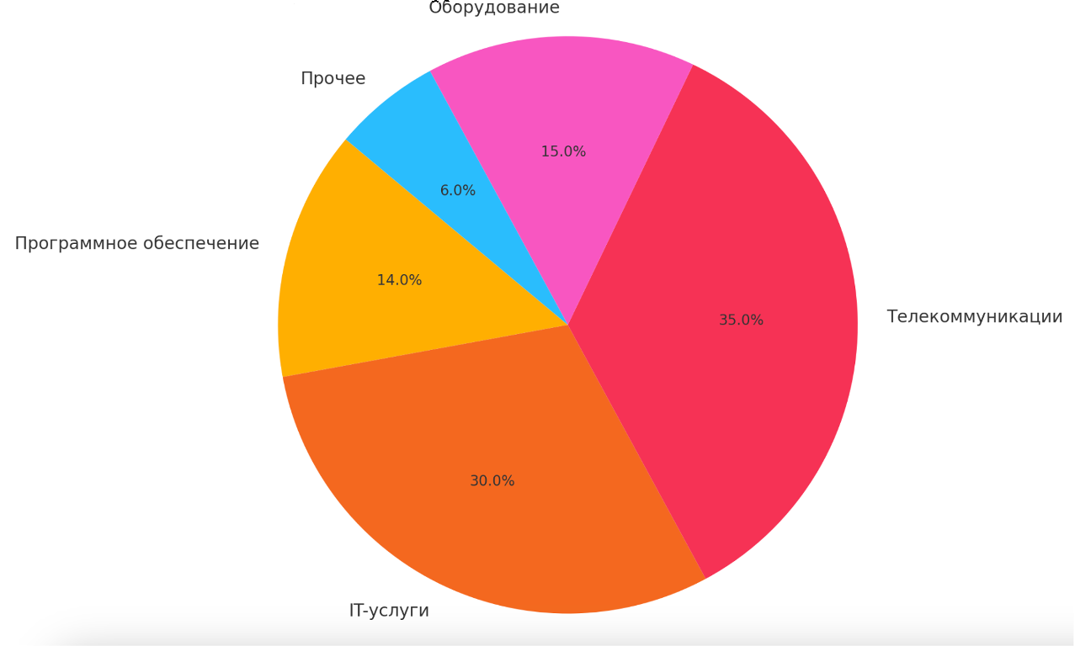
Рынок ИКТ и ПО Беларуси (2024 год)

Slide 4
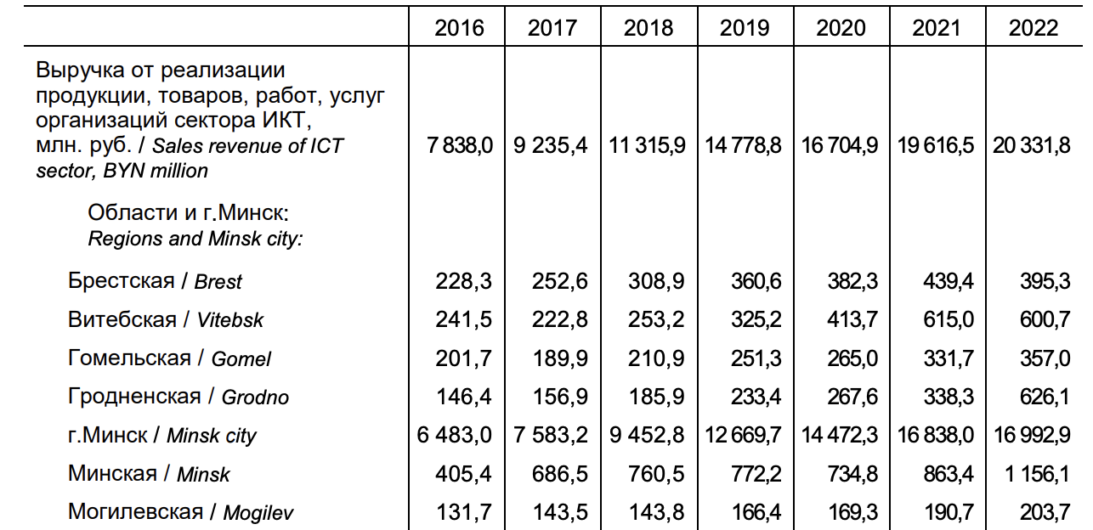
Основные характеристики рынка ИКТ и ПО Беларуси за 2016-2022

Slide 5
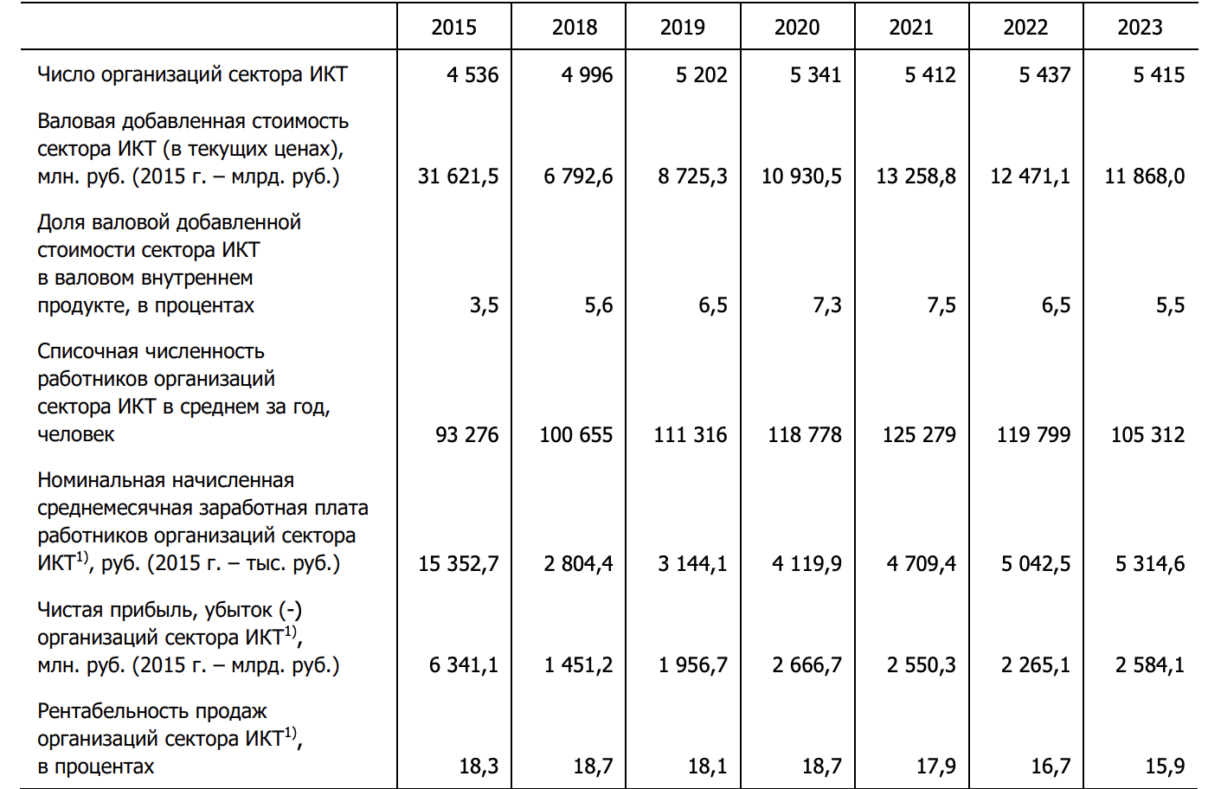
Основные характеристики рынка ИКТ и ПО Беларуси за 2018-2023

Slide 6
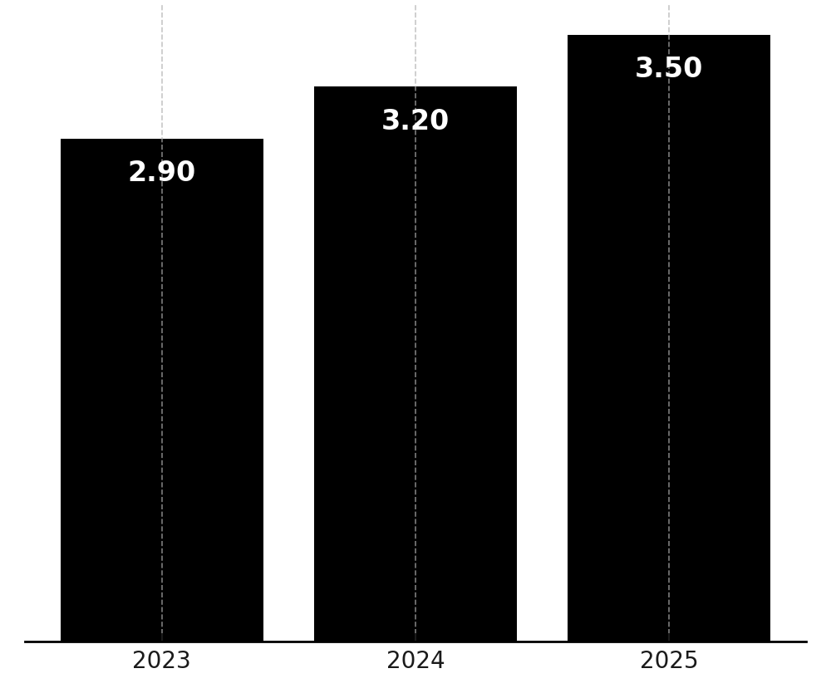
Объем производства продукции организаций отрасли ИТ, млрд USD

Slide 7
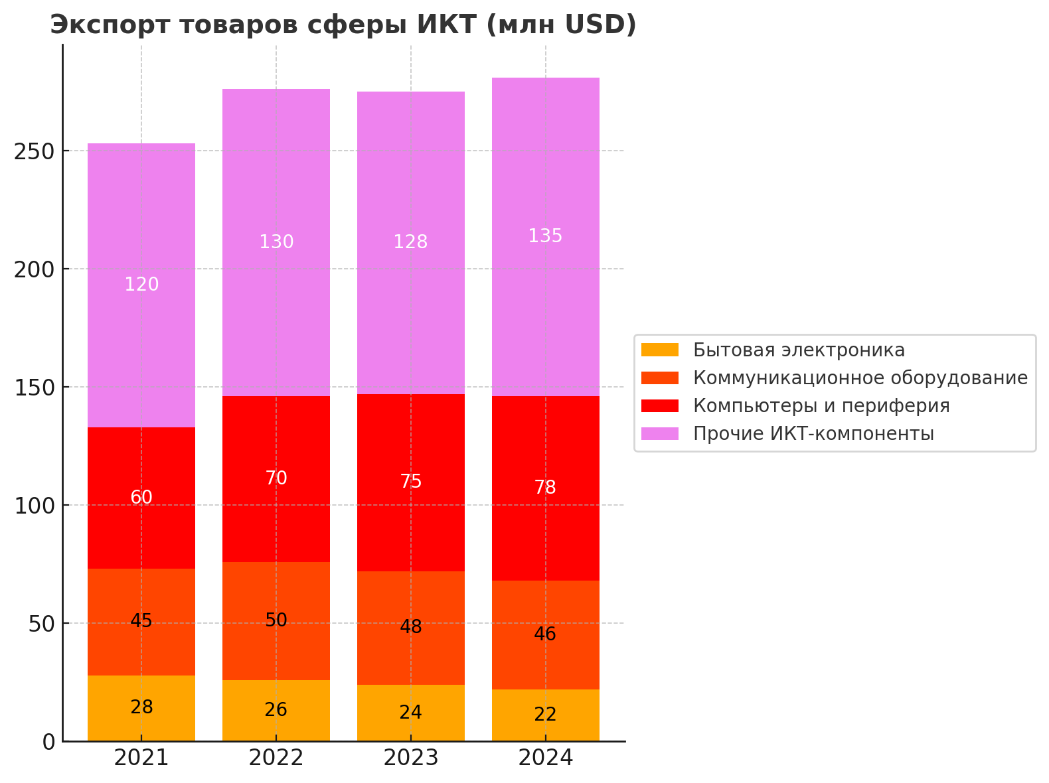
Экспорт товаров сферы ИКТ (млн USD)

Slide 8
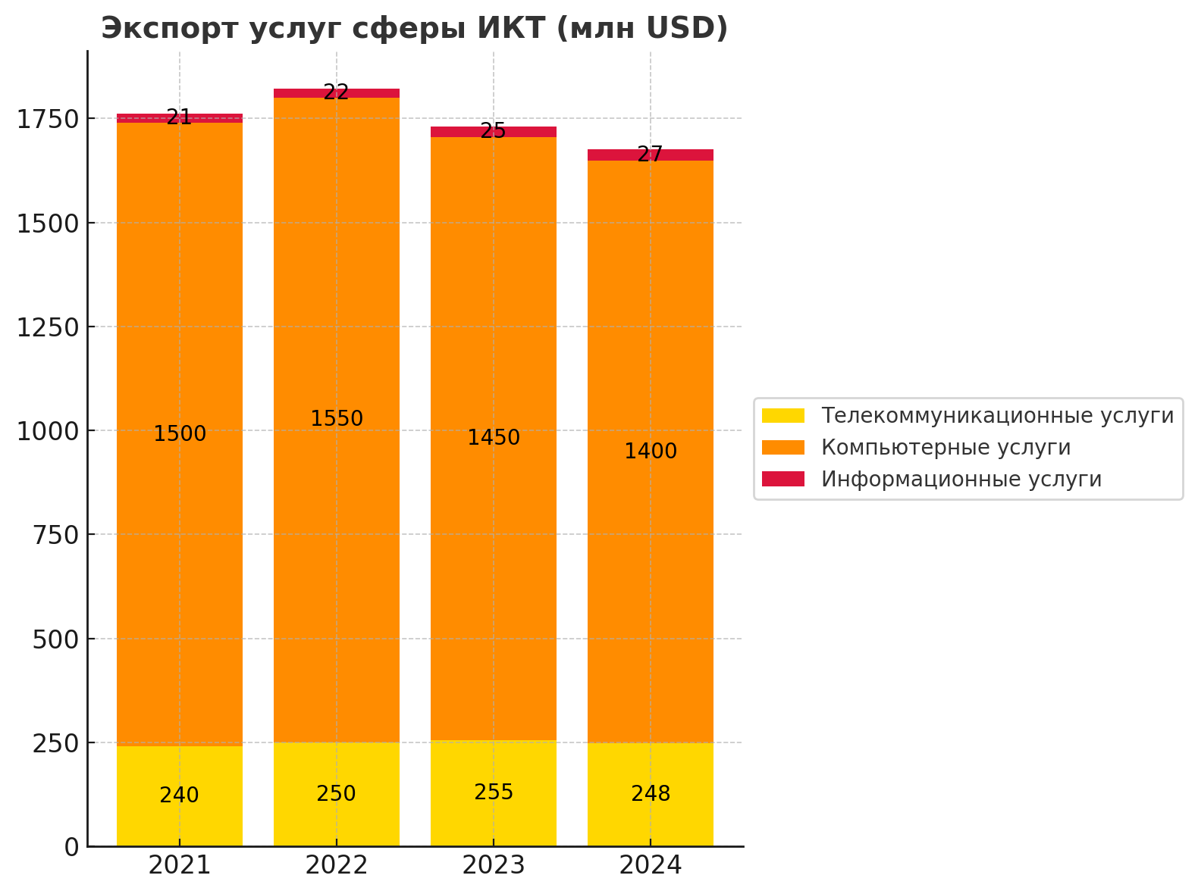
Экспорт услуг сферы ИКТ (млн USD)

Slide 9
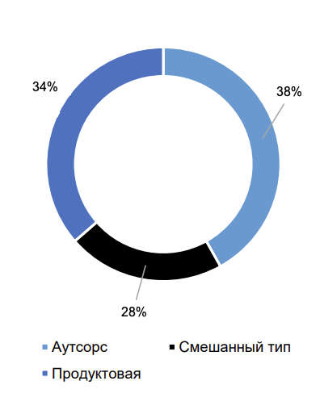
Cегменты ИТ рынка Беларуси в 2025 году

Slide 10
Отрасли аутсорсинговых услуг компаний
1) банковский сектор,
2) промышленность и производство,
3) логистика и транспорт,
4) авиаперевозки,
5) электронная коммерция и финтех.

Slide 11
Прогноз развития рынка ИКТ и ПО в Беларуси на 2026–2027 годы
Рост внутреннего рынка и развитие цифровых технологий
Стабилизация и переформатирование экспортного потенциала
Развитие продуктовых и смешанных компаний
Кадровая трансформация и развитие человеческого капитала
Развитие инфраструктуры и государственная поддержка

Slide 12
Вывод
Рынок ИКТ и ПО Беларуси демонстрирует устойчивость в условиях внешнеполитического давления и внутренней трансформации. Несмотря на вызовы, связанные с санкциями и оттоком специалистов, отрасль сохраняет потенциал роста за счёт гибкости, технологической базы и кадрового резерва. ИКТ-сектор остается важной составляющей экономики Беларуси, с потенциалом для дальнейшего развития и увеличения своего вклада в ВВП в ближайшие годы.

Slide 13
Список использованных источников
Соловьев В.И. Стратегия и тактика конкуренции на рынке программного обеспечения. Опыт экономико-математического моделирования. Монография. - М.: Вега-Инфо, 2010
Belarus improved its position in the ICT Development Index [Электронный ресурс] // SDGs.by – Национальный координатор по устойчивому развитию. – 2024. – URL: https://sdgs.by/en/news/belarus-improved-its-position-in-the-ict-development-index
Информационное общество в Республике Беларусь. Статистический сборник // Национальный статистический комитет Республики Беларусь. – 2023. – 126 с.
IT-сектор вырос на заказах в Беларуси [Электронный ресурс] // IBMedia.by – Белорусское деловое медиа. – 2024. – URL: https://ibmedia.by/news/it-sektor-vyros-na-zakazah-v-belarusi
IT-рынок Республики Беларусь: аналитический обзор [Электронный ресурс] / BIConsulting. – Минск, 2020. – 32 с. – URL: https://bikratings.by/wp-content/uploads/2020/12/it-rynok-respubliki-belarus-2.pdf
ИКТ (рынок Белоруссии) [Электронный ресурс] // TAdviser – портал об информационных технологиях. – 2024. – URL: https://www.tadviser.ru/index.php/Статья:ИКТ_(рынок_Белоруссии)

